Slide 1

SPRÁVNÁ LABORATORNÍ PRAXE
NORMA ISO 15189
Mgr. Alice Hoffmannová, Ph.D.

Slide 2
Systém managementu kvality
Systém managementu– systém ke stanovení cílů a politiky (obecného postupu) k dosažení těchto cílů, platí pro kteroukoliv organizaci
Systém managementu kvality (SMK) – systém řízení s ohledem na kvalitu
Posouzení kvality – soubor požadavků, který je potřeba splnit – standard – norma – ISO norma

Slide 3
Systém řízení kvality
ISO – mezinárodní organizace pro normy se sídlem ve Švýcarsku a je celosvětovou federaci národních normalizačních orgánu, jednotlivé ISO normy vytvářejí technické komise
ČSN EN ISO – České technické normy přejímají mezinárodní nebo evropské normy (EN)
Příklady ČSN EN ISO norem
9001, 17025, 15189 …..

Slide 4
Systém řízení kvality
Norma EN ISO 9001:2015
Stanovuje požadavky na systém managementu (řízení) kvality - SMK
Uznáním, že systém managementu kvality je ve shodě s požadavky této normy je certifikát
Toto uznání dává certifikační orgán, který provede certifikační audit
Certifikační orgán musí také splňovat požadavky předepsané normy a musí být akreditovaný národní institucí

Slide 5
Systém řízení kvality
Certifikace – potvrzení shody produktu, procesu a systému s požadavky normy
Akreditace ("Accredo - dávám důvěru„) – uznání způsobilosti vykonávat určitou činnost, případně tuto činnost provádět na zaručené úrovni
- všeobecně jde o zajištění vysoké kvality informací poskytovaných ošetřujícímu lékaři pacienta v čase a takové kvalitě, která umožňuje správně a efektivně rozhodnout o diagnóze a stanovení účinné léčby.
- tyto procesy zahrnují prvky trvalého zlepšování a to vše se zaměřením na potřeby a spokojenost zákazníka (ošetřujícího lékaře pacienta).

Slide 6
Systém řízení kvality
ISO 9001 – certifikace
80% SMK + validace metod
návaznost, nejistota
ISO 17025 – akreditace
(kalibrační laboratoře)
90% + preanalytický proc.
postanalytický proc.
ISO 15189 – akreditace
zdrav. laboratoře

Slide 7
ČSN EN ISO 15189:2013
Akreditace zdravotnických laboratoří prováděna podle mezinárodně platné normy ČSN EN ISO 15189, dle doporučení organizacemi IFCC a plátci zdravotního pojištění.
Akreditace je založena na zásadách:
nezávislosti,
nediskriminačního přístupu,
jasně stanovených a dokumentovaných kritérií posuzování,
transparentnosti procesů posuzování

Slide 8
ČSN EN ISO 15189:2013
Akreditovaná laboratoř poskytuje služby na vysoké odborné úrovni a prokazuje:
shodu s požadavky uvedenými v příslušné normě,
funkčnost zavedeného systému řízení kvality, včetně interního a externího zabezpečení kvality,
na posuzování v rámci akreditace se podílí odborníci doporučeni jednotlivými odbornými lékařskými společnostmi, proškolení v požadavcích příslušných norem, v principech akreditace a auditorských praktikách.

Slide 9
ČSN EN ISO 15189:2013
Akreditaci v ČR provádí Český institut pro akreditaci o.p.s.
Specifické požadavky na personální obsazení zdravotnických laboratoří jsou stanoveny Vyhláškou MZ 99/2012 Sb.
při akreditaci zdravotnických laboratoří akceptuje ČIA kromě požadavků normy a vyhlášky také tzv. „Nepodkročitelná minima“ stanovená pro jednotlivé laboratorní odbornosti.
Metodické pokyny pro akreditaci ČIA (MPA pro metrologii….)

Slide 10

Český institut pro akreditaci o.p.s.
obecně prospěšná společnost,
národní akreditační orgán založený Českou republikou a notifikovaný Evropskou komisí,
poskytuje své služby v souladu s platnými právními předpisy ve všech oblastech akreditace jak státním, tak privátním subjektům.
princip jednotného evropského akreditačního systému tvořeného národními akreditačními orgány funguje podle jednotných pravidel
akreditace probíhá podle definovaných mezinárodně uznávaných norem, vychází z legislativního rámce EU

Slide 11
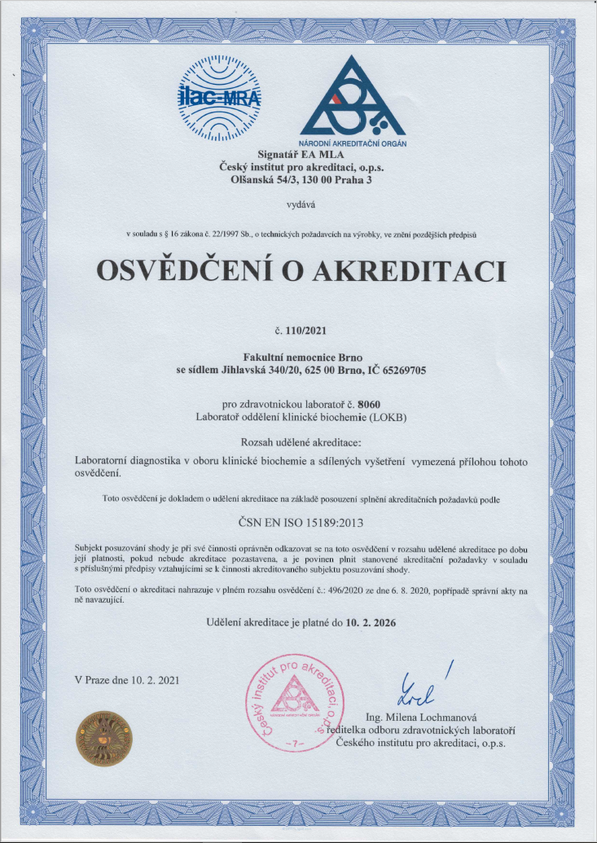
ČSN EN ISO 15189:2013
Po posouzení (auditu) způsobilosti laboratoře je ČIA vydáno „Osvědčení o akreditaci“, kde je definován rozsah udílené akreditace na 5 - leté období
v průběhu tohoto období proběhnou 3 „pravidelné dozorové návštěvy“

Slide 12
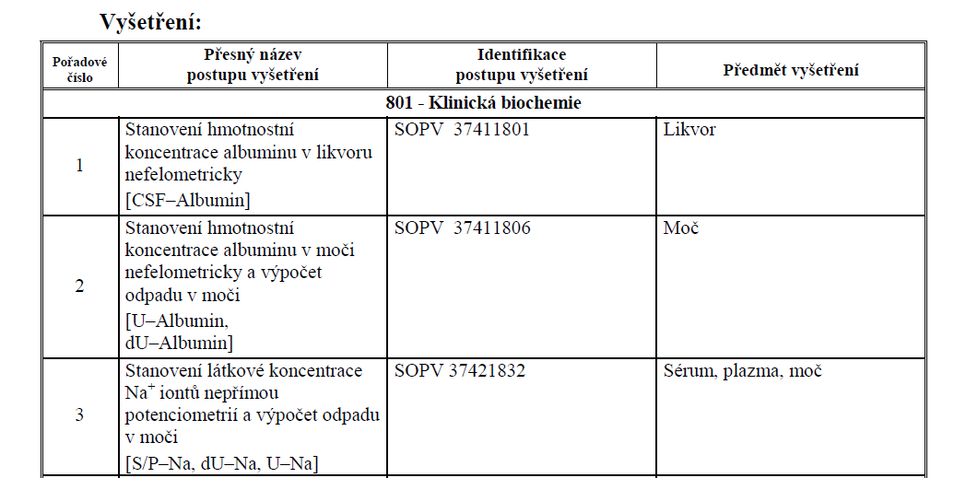
ČSN EN ISO 15189:2013
Rozsah akreditace - např.:
„Laboratorní diagnostika v oboru klinické biochemie včetně screeningu kongenitální adrenální hyperplazie, kongenitální hypotyreózy a cystické fibrózy a sdílených vyšetření“
Příloha - nedílnou součástí osvědčení o akreditaci je „seznam akreditovaných metod“

Slide 13
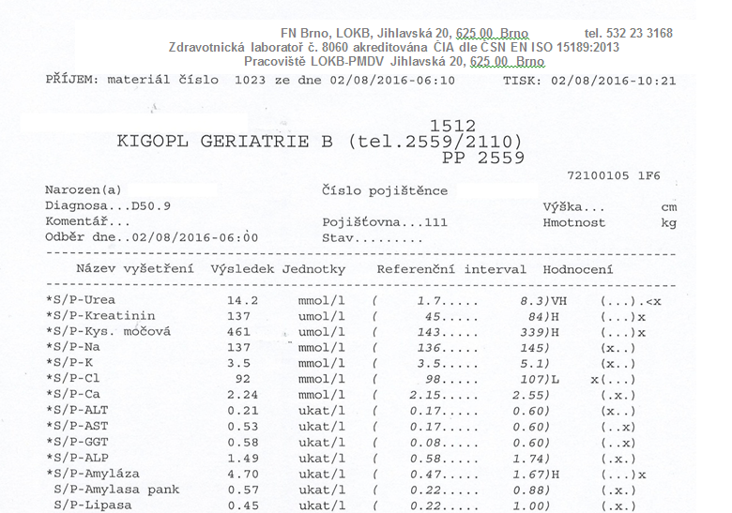

ČSN EN ISO 15189:2013
Výsledkový list akreditované laboratoře

Slide 14
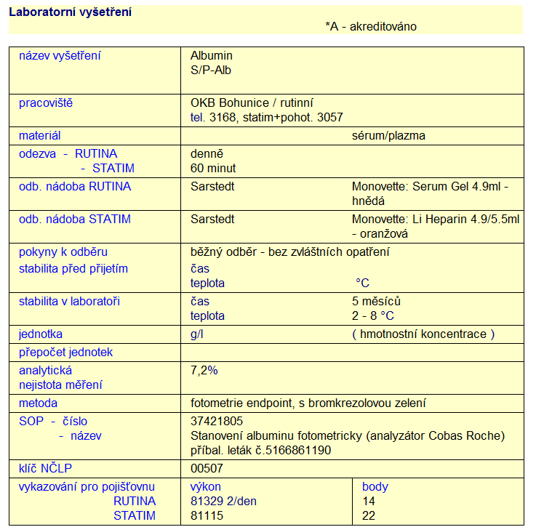
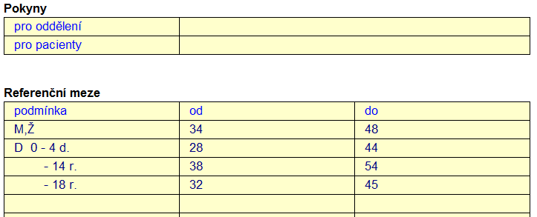

Slide 15
ČSN EN ISO 15189:2013
Kapitoly
Předmět normy
Citované dokumenty
Termíny a definice
Požadavky na management: 4.1 – 4.15
Technické požadavky: 5.1 - 5.10
Tuto strukturu by měla příručka kvality kopírovat.

Slide 16
KAPITOLA 4 POŽADAVKY NA MANAGEMENT
4.1.1 Organizace
Akreditovat lze pouze zdravotnickou laboratoř registrovanou jako zdravotnické zařízení pro daný druh a rozsah laboratorní diagnostické péče. Nelaboratorní zdravotnické činnosti jako např. ambulantní činnost lékařů v ordinacích nelze akreditovat dle této normy
Definována právní subjektivita laboratoře
Etické chování – laboratoř musí zajistit etické chování vedení a pracovníků laboratoře tzn. nestrannost, nezávislost a věrohodnost laboratorních vyšetření
Vedoucí laboratoře: osoba s potřebnou odbornou způsobilostí (stanoveno Vyhláškou MZ 99/2012 Sb.) s přesně delegovanou odpovědností – např. musí efektivně řídit činnost laboratoře včetně plánování finančního rozpočtu aj.

Slide 17
4.1.2 Odpovědnost managementu
Musí být definováno vedení laboratoře (ved. laboratoře, ved. laboratka, MK), které zajišťuje uplatňování SMK:
stanovení odpovědnosti a pravomoci všech pracovníků
stanoví komunikační procesy
zajišťuje, že všichni pracovníci jsou odborně způsobilí k výkonu svých určených činností
zajišťuje odpovídající zdroje pro bezproblémový provoz laboratoře
stanoví politiku a cíle kvality a plánování
provádí přezkoumání systému managementu (viz 4.15);

Slide 18
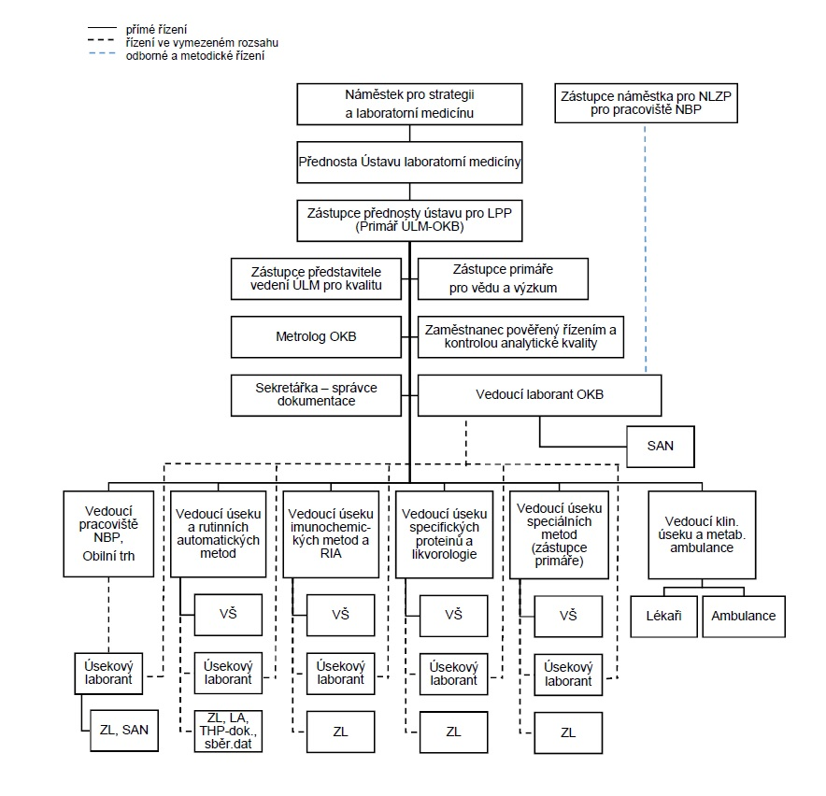

Slide 19
4.2 Systém managementu
Laboratoř musí mít stanoveny procesy a jejich provázanost tak, aby zajištovaly systém managementu kvality s možností neustálého zlepšování
Procesy v laboratoři
Hlavní proces
Prostředí umožňující hlavní proces
Zdroje, prostředky a předměty umožňující hlavní proces
Podpůrné procesy umožňujících realizaci projektu SMK
Realizace činností k trvalému zlepšování jakosti

Slide 20
Vzájemné vztahy a působení jednotlivých procesů
Hlavní proces
1. preanalytická fáze
- přezkoumání smluv a příjem vzorků (směrnice)
- pravidla pro kontrolu požadavků, identifikace vzorků,
kritéria odmítnutí vzorku, neshody
- rutinní, statimová vyšetření a vitální indikace
2. analytická fáze
- měření analytických vzorků (směrnice)
- jednotlivé měřící potupy (SOPV, SOPT….)
- návrh a vývoj nového produktu
3. postanalytická fáze
- systém kontrol IKK a EKK (směrnice)
- vydávání výsledků (telefonické sdělování), supervize
- TAT

Slide 21
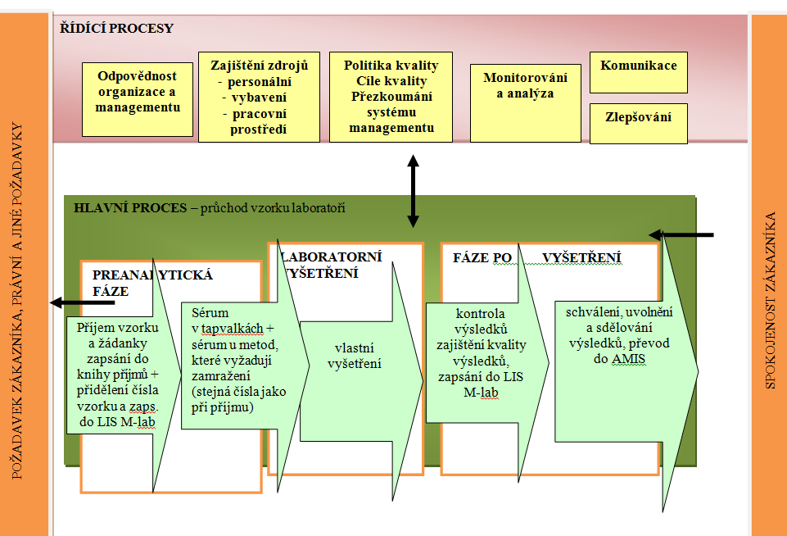
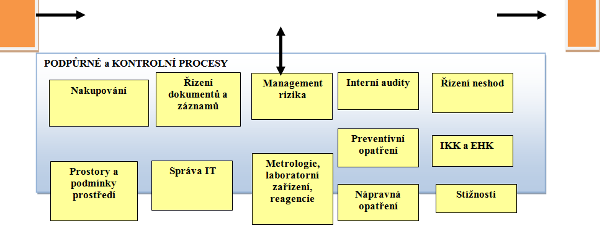

Slide 22

Definování politiky a cílů kvality
https://abraham-hicks.cz/nevytycujte-si-cile-pokud/
Proces se řídí podle předem stanovených kritérií (politika, cíle, audity…)
Politika kvality – deklaruje závazek vrcholového vedení k poskytování spolehlivých výsledků laboratorních vyšetření tak, aby byla pacientům zajištěna odpovídající a včasná péče. K tomu bude používat účinné postupy s použitím odpovídající technologie zajištěné vyškoleným a kompetentním personálem. A to vše v rámci dodržování právních a technických předpisů.
Cíle kvality jsou konzistentní s politikou jakosti, vyjadřují konkrétní priority pracoviště a jsou měřitelné ve svém plnění. Cíle na konkrétní časové období jsou stanoveny každoročně.

Slide 23
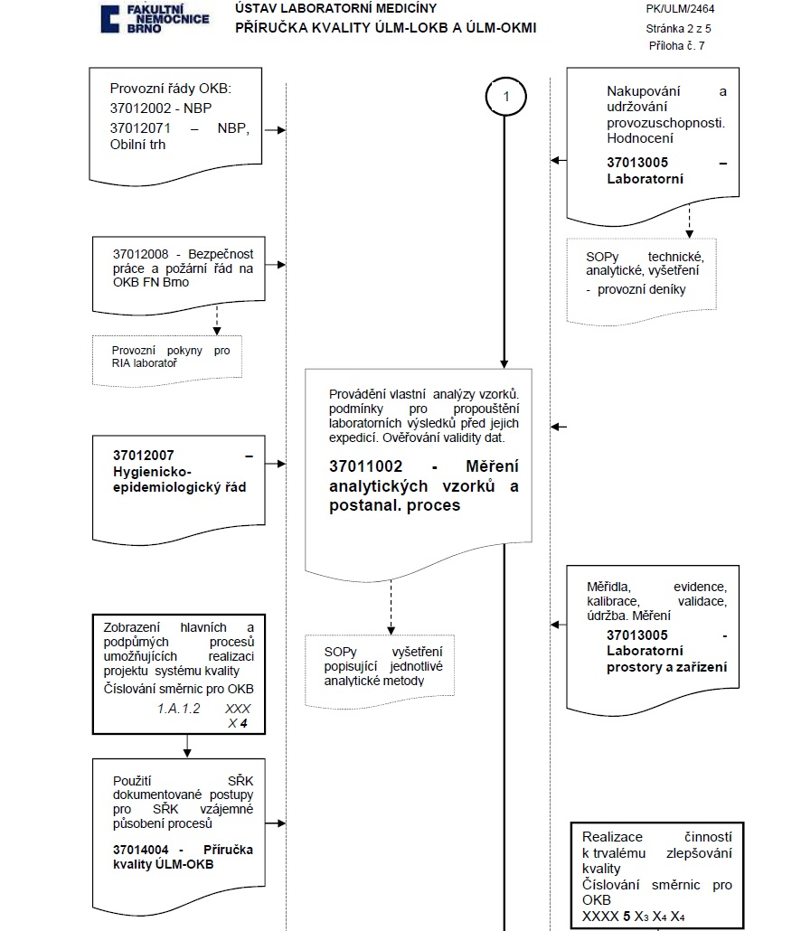
Vzájemné vztahy a působení jednotlivých procesů
Prostředí umožňující hlavní proces
- Organizační řád (zařazení laboratoře do
struktury nemocnice – organizační schéma)
- Provozní řád
- Hygienický a epidemiologický řád
- Bezpečnost práce a požární ochrana

Slide 24
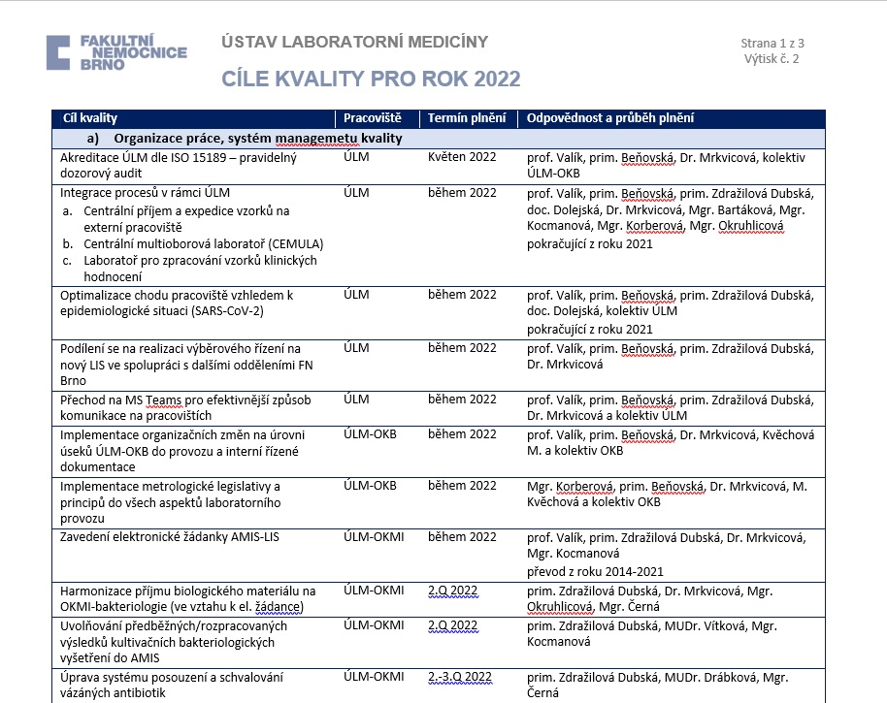
Přehled cílů kvality pro rok 2022 ÚLM-OKB FN Brno

Slide 25

4.2.2.2 Příručka kvality
Organizační a funkční struktura laboratoře – postavení v mateřské organizaci
Popis funkcí a odpovědností managementu laboratoře
  Vhodné mít i stanovené pravomoci
Dostupná všem pracovníkům
https://www.alik.cz/a/knizni-tipy-letni-knizky-pro-holky

Slide 26
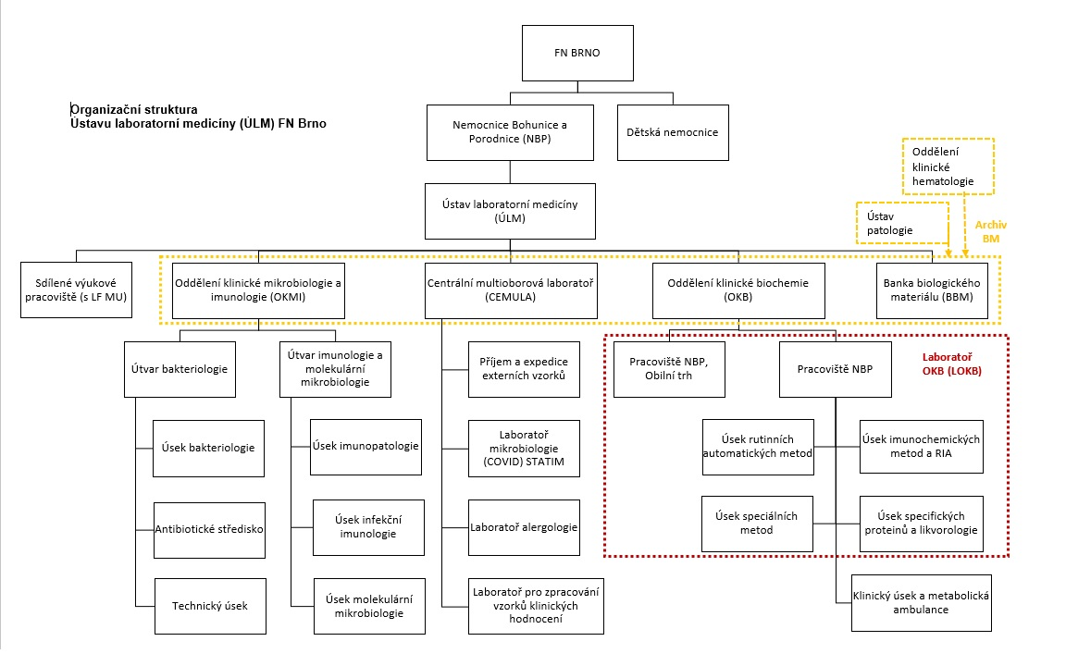

Slide 27
4.3 Řízení dokumentů
Řídící dokumentace
- dokumentace kterou se řídíme, určuje co a jak se má provádět
Řízená dokumentace
- je identifikována (číslováním, platí od)
- je kontrolována a schválena (stvrzeno podpisem)
- je v pravidelných intervalech přezkoumávána (revize)
- dostupnost v místě použití
- zabránění neúmyslného použití zastaralých
dokumentů, archivace, skartace
- seznam řízené dokumentace
  Řídící dokumentace je řízena. Nemusí být jen tištěná, může být i v elektronické podobě.
  Dokumentace – zbytečná byrokracie? Vytvořena na podkladě skutečností přispívá ne zatěžuje

Slide 28
4.3 Řízení dokumentů
Ideálně stejná šablona pro všechny dokumenty
Interní x Externí dokumentace
  Legislativa, normy, příbalové letáky, bezpečnostní listy
Přezkoumání, schvalování a vydávání
Postupy pro řízení dokumentů
  Od vzniku až po zánik
Evidence dokumentů
Pravidelné revize dokumentů

Slide 29
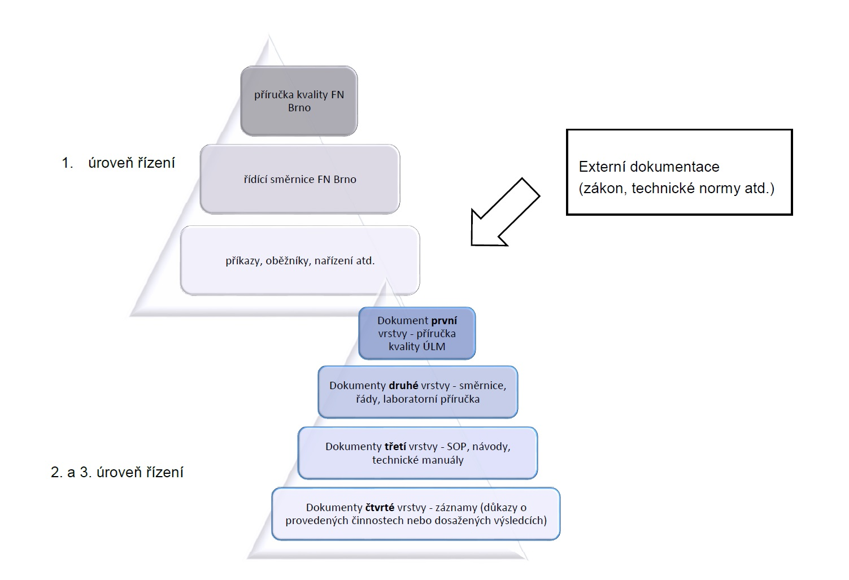

Slide 30
Dokumentace systému managementu kvality podle požadavků normy
Dokumentace (směrnice o dokumentaci a záznamech)
III.úroveň - základní podrobné pracovní postupy, instrukce a záznamy (SOPV,SOPT…)
II.úroveň - směrnice
- obecné předpisy pro procesy a postupy
I.úroveň - příručka kvality- vrcholový dokument
- oblast použití SMK
- dokumentované postupy vytvořené pro SMK
- popis vzájemného působení mezi prvky a
procesy SMK

Slide 31
Dokumentace systému řízení kvality podle požadavků normy
SOP – Správný Operační Postup
SOPV - správný operační postup vyšetření popisuje veškeré potřebné informace pro provedení vyšetření
- princip metody, materiál, stabilita, úprava před vyšetřením, reagencie, pracovní postup, kalibrace a kontrola, klinický význam, referenční rozmezí….
SOPT – správný operační postup technický
- popis přístroje, obsluhy, údržby…
SOPL – logistický, popis činnosti
Instrukce – popis neanalytické činnosti např.Instrukce pro ukládání vzorků

Slide 32
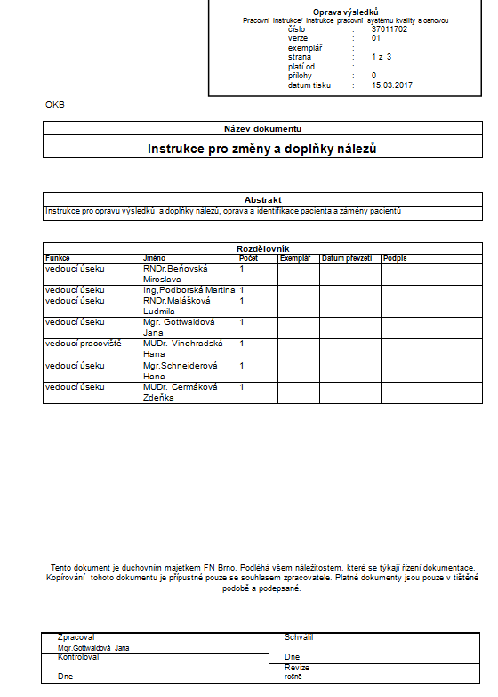

Slide 33
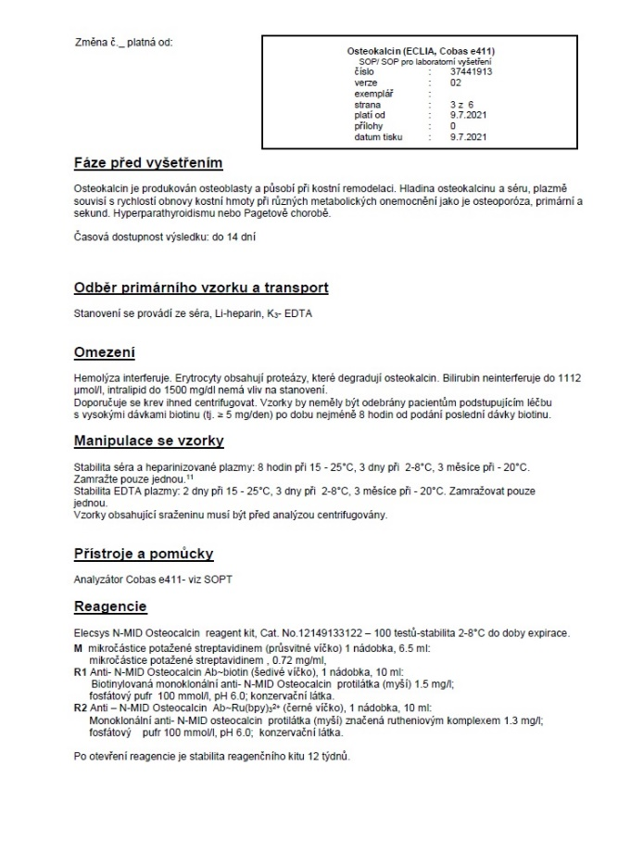

Slide 34
Dokumentace systému řízení kvality podle požadavků normy
Směrnice – mají obecnější platnost než SOP
Osnova směrnice
oblast platnosti – pro koho je závazná
pojmy a zkratky
popis
odpovědnosti
účel
související dokumenty

Slide 35
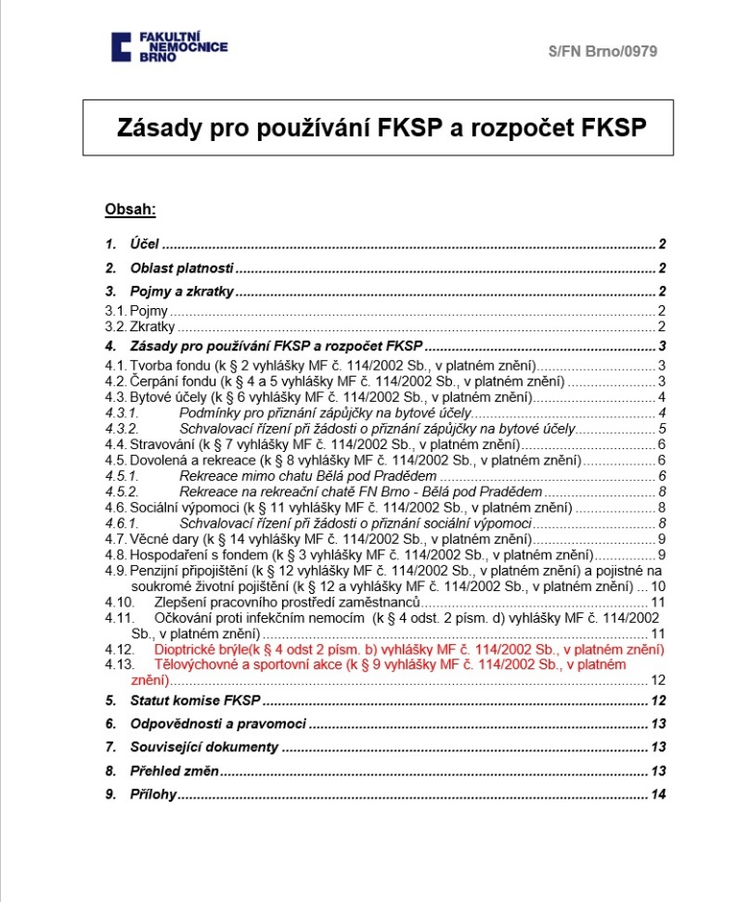

Slide 36
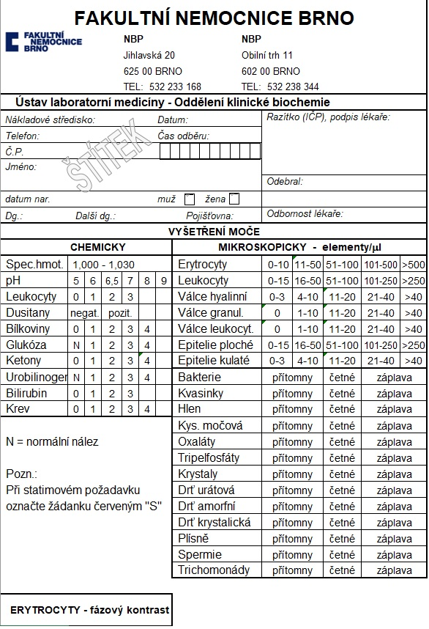
4.4 Smlouvy o službách
Uzavírání smluv o službách
Laboratorní příručka
Přezkoumávání smluv o službách
  Provádí pověřená osoba
  Vzorek a žádanka, přijetí do laboratoře
    Lze využít jako indikátor kvality
Doplnění smlouvy
  Popsat proces

Slide 37
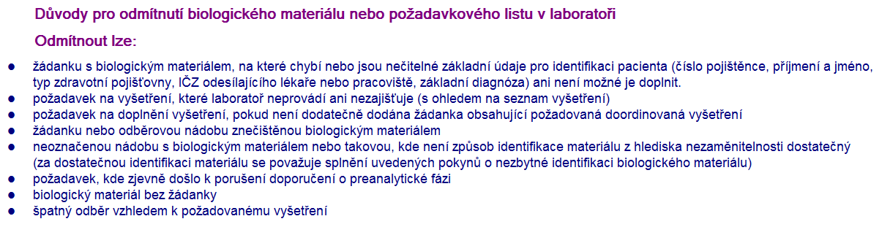
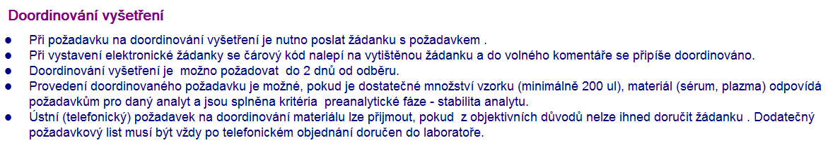

Slide 38
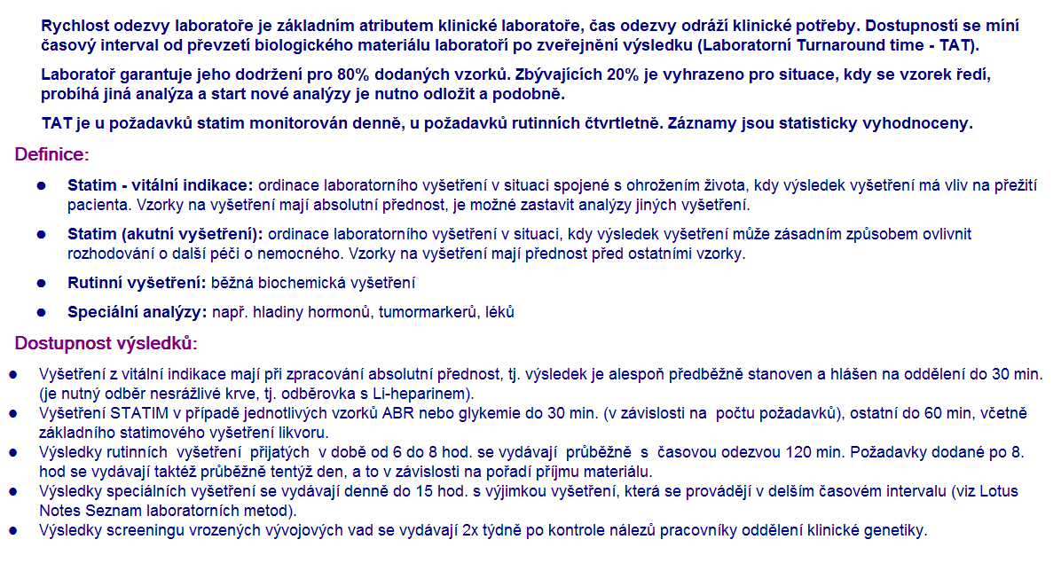

Slide 39
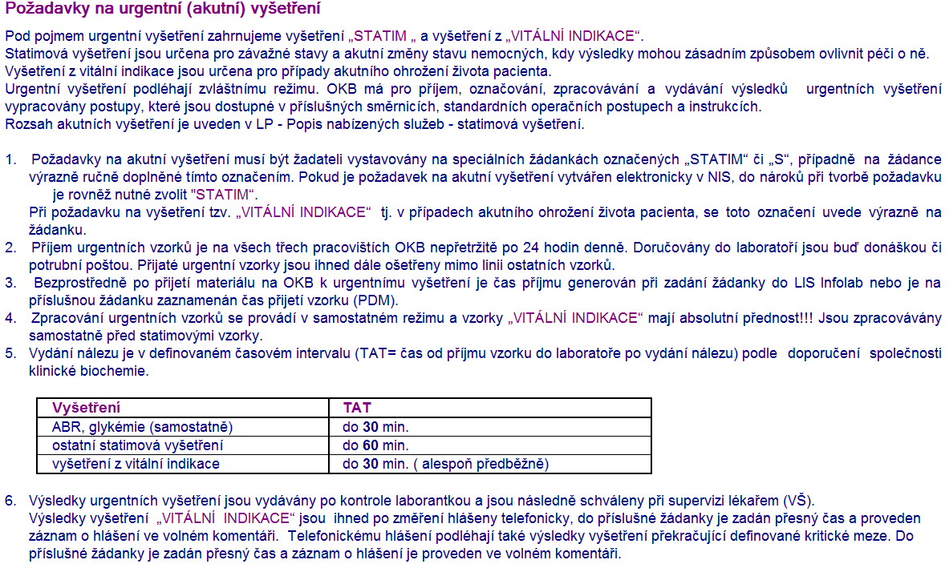

Slide 40
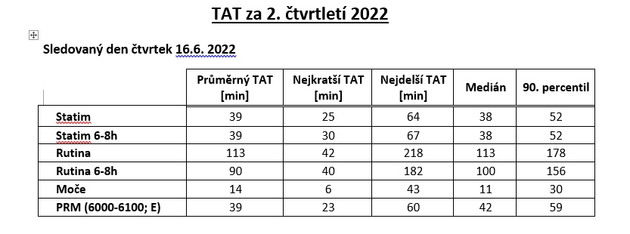
TAT – 90% vzorků musí splňovat garantované
TAT – vitální indikace 30 min., ABR do 30 min., statim 60 min.,
rutina týž den
-sledované dny čt, so, po

Slide 41
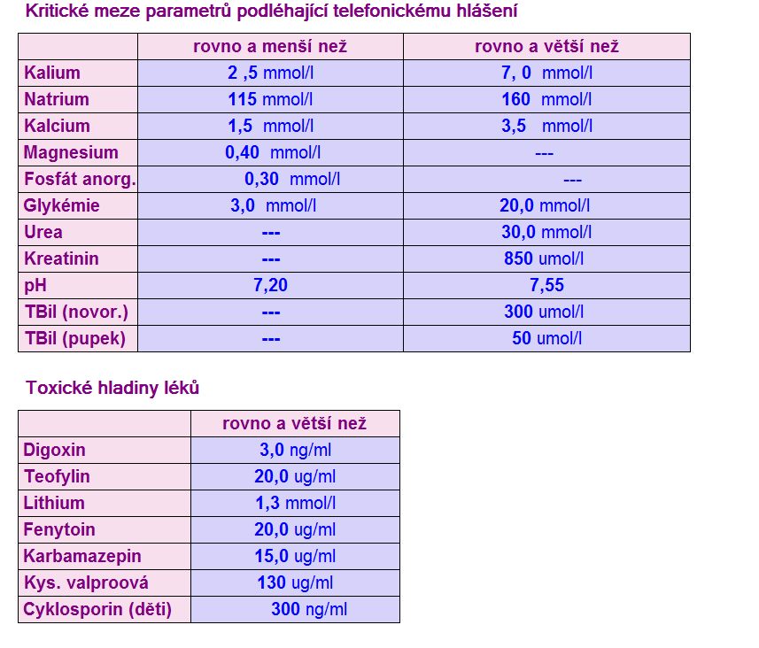

Slide 42
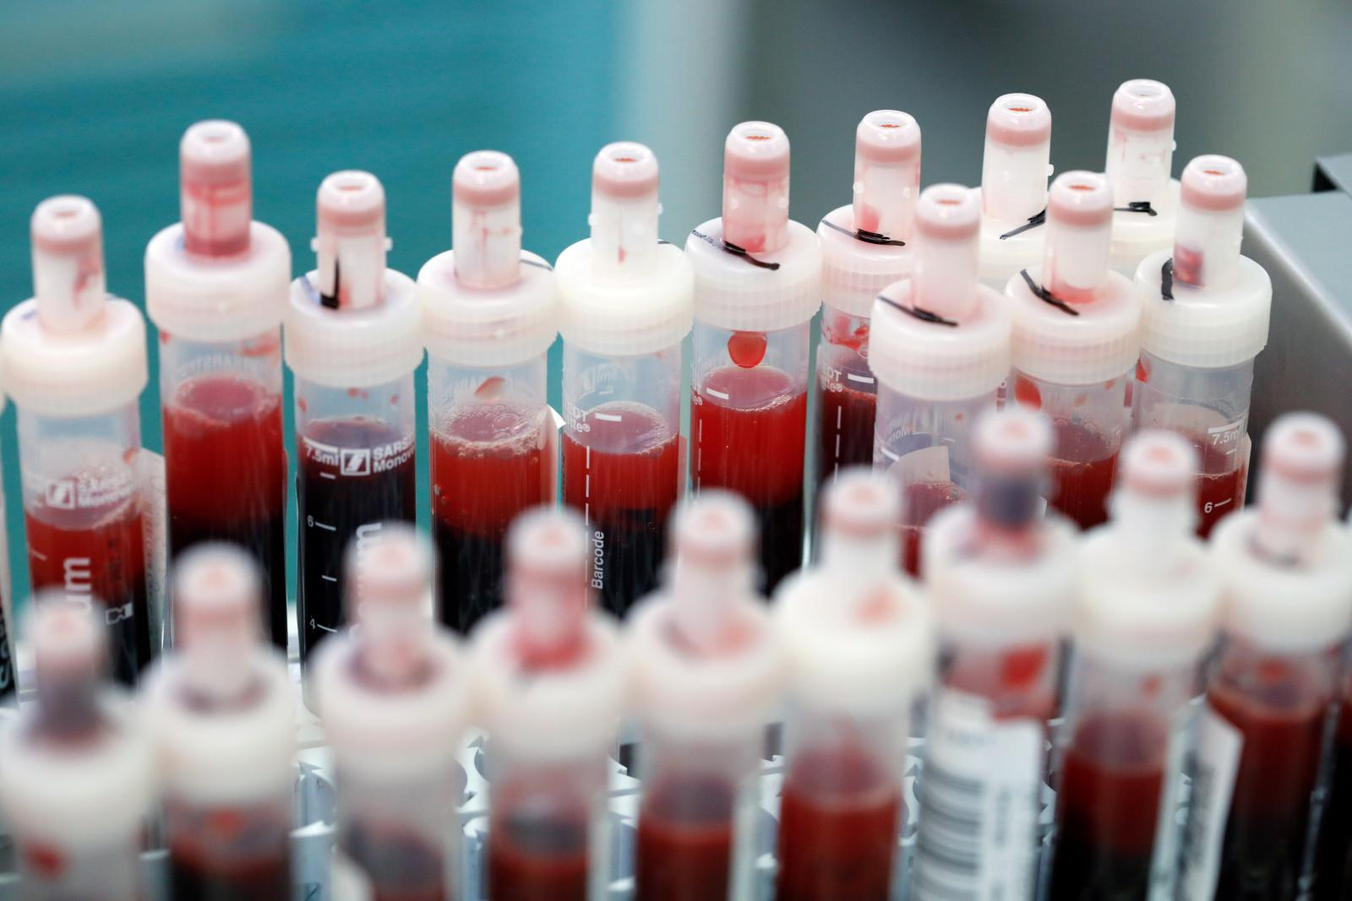
4.5 Laboratorní vyšetření ve smluvních laboratořích
Výběr a hodnocení smluvních laboratoří
Evidence zaslaných vzorků
Požadavky a výsledky nutno uchovat po předem stanovenou dobu
https://www.irozhlas.cz/fotogalerie/8181783

Slide 43
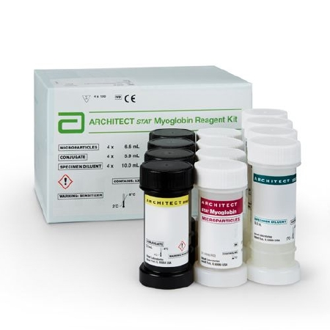
4.6 Externí služby a dodávky
Postup a politika pro nakupování
  Nakupování – zajišťování zdrojů
  - objednávání (kdo, co)
  - příjem – kontrola a evidence
  - reklamace
  - uložení (sledování exspirace)
  - výběr a hodnocení dodavatelů
Seznam dodavatelů, záznamy z nakupování
Kontrola exspirace
Taktika a postupy pro nakupování
Výpadek klíčového dodavatele?
Hodnocení dodavatelů

Slide 44
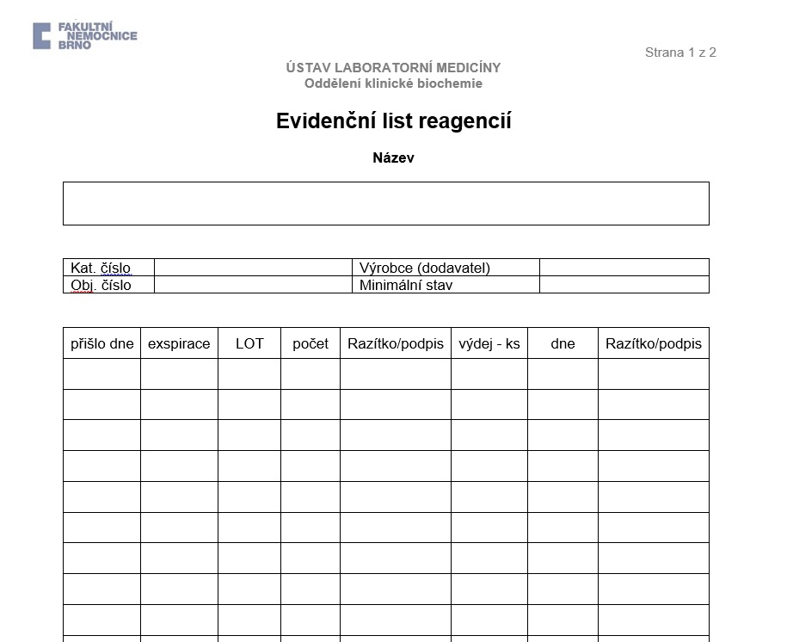

Slide 45
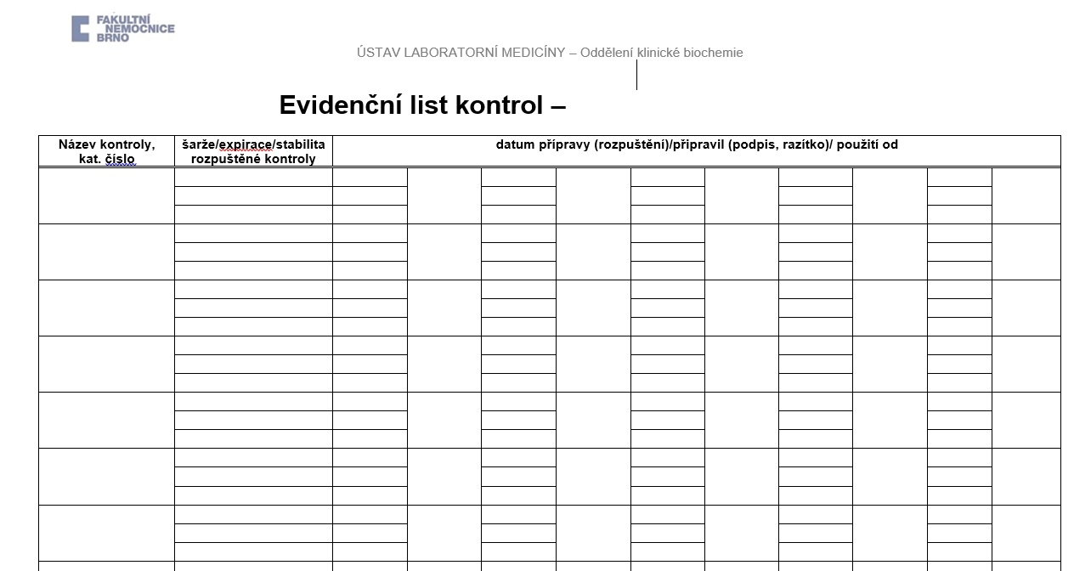

Slide 46
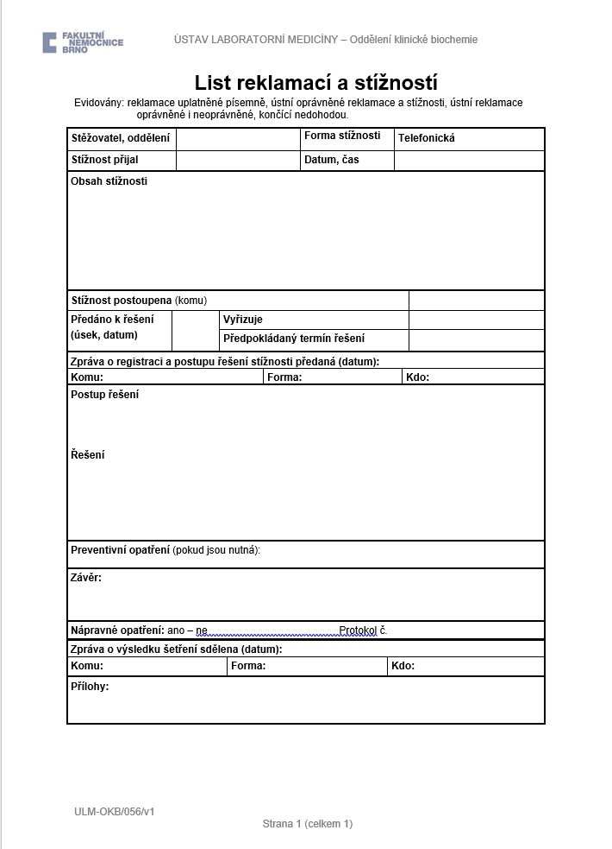
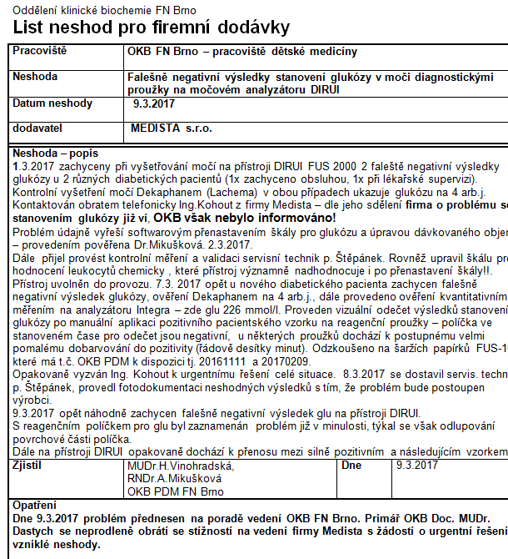

Slide 47
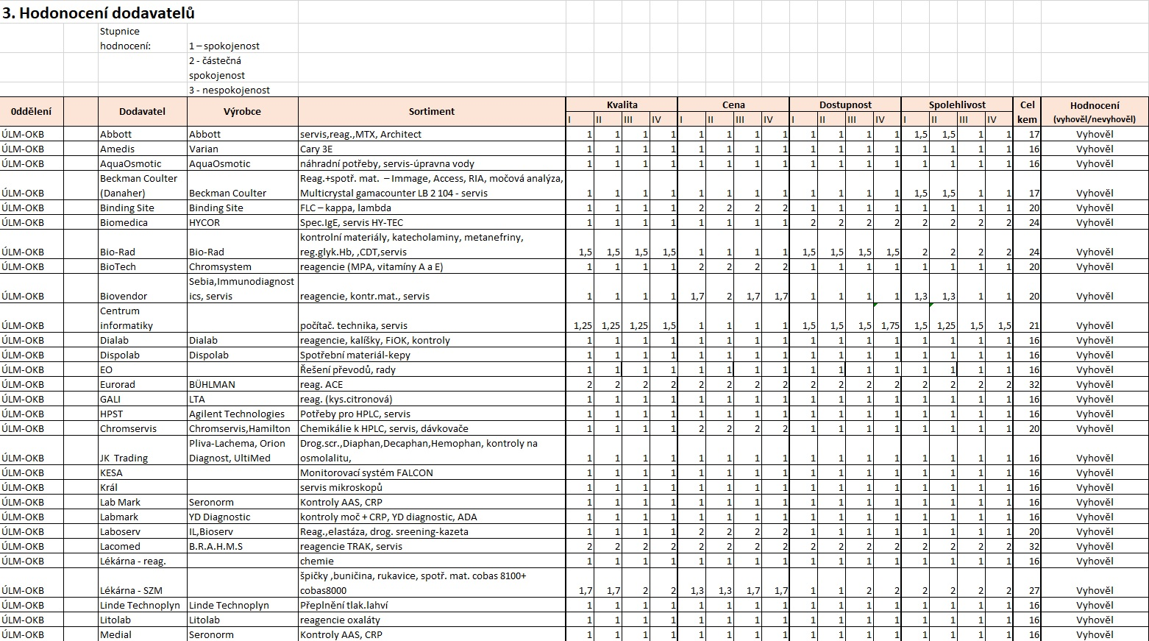
Hodnocení dodavatelů - příklad

Slide 48

4.7 Poradenské služby
4.8 Řešení stížností
4.9 Zjišťování a řízení neshod
Poskytování poradenství (pouze lékař)
Postupy pro řešení stížností zákazníků
Musí existovat postup a odpovědnosti pro řízení neshodné práce
Stanovení závažnosti neshody
  Klinický dopad na pacienta
Nutné přijmou nápravné opatření
  Podnět na zlepšení
https://www.vaslekar.eu/prakticky-lekar.php

Slide 49
List reklamací a stížností
.
Evidovány: reklamace uplatněné písemně, ústní reklamace oprávněné i neoprávněné, končící nedohodou
stěžovatel,
forma stížnosti,
kdo stížnost přijal
obsah
postup řešení
Závěr
nápravné opatření
zpráva o výsledku šetření

Slide 50
4.10 Nápravné opatření
Vymezení odpovědnosti
Postup:
  Formulace neshody
  Analýza příčin
Kontrola realizace
Kontrola účinnosti
  V případě, že je opatření nefunkční, vracíme se k analýze příčin

Slide 51
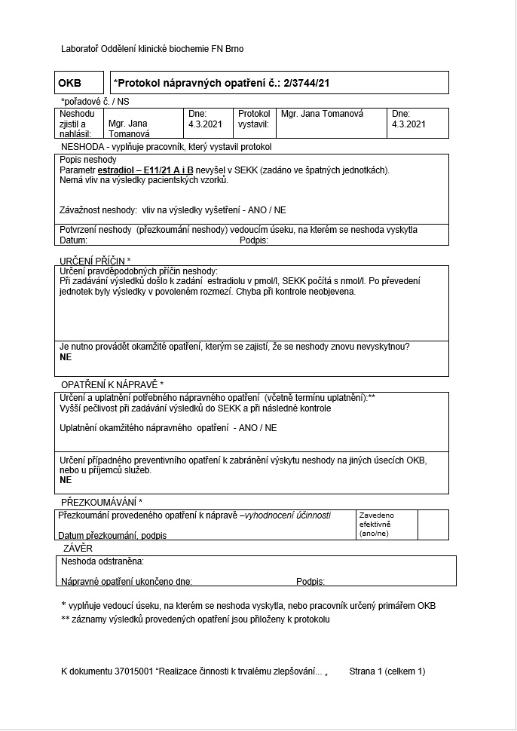
Nápravné opatření
Popis neshody- vliv na pacientské vzorky
Potvrzení neshody
Určení příčin
Opatření k nápravě
Přezkoumání případného opatření k nápravě
Závěr – efektivní zavedení opatření

Slide 52
4.11 Preventivní opatření
Odhalení potenciálních příčin neshod
Cílem je reagovat dříve, než vznikne neshoda nebo stížnost

Slide 53
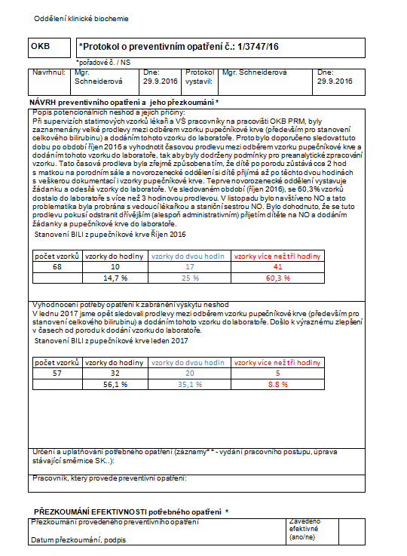
Preventivní opatření
návrh preventivního opatření a jeho přezkoumání - popis potencionální neshody
Vyhodnocení potřeby opatření k zabránění výskytu neshod
Určení a uplatňování potřebného opatření
PŘEZKOUMÁNÍ EFEKTIVNOSTI potřebného opatření

Slide 54
4.12 Neustálé zlepšování
Akční plán pro zlepšování
Laboratoř musí zavést ukazatele kvality
Pravidelně přezkoumávat své postupy

Slide 55
4.13 Řízení záznamů
Typy záznamů: formuláře, deníky, elektronické žádanky
Prázdný formulář = dokument, po vyplnění se stává záznamem
Dostupnost, důvěrnost, čitelnost
ČIA – vyžaduje dohledatelnost všech záznamu po dobu jednoho cyklu

Slide 56
Záznamy - poskytují důkazy o vykonaných činnostech
Identifikace, ukládání, ochrana, dohledání, doba uchovávání, vypořádání záznamu
Povinné záznamy – požadované normou:
např.: zápisy z auditů, přezkoumání, nápravná a preventivní opatření, záznamy o kalibraci, výpisy z analyzátoru, zápisy o údržbě, záznamy o vzdělávání, žádanky…
- povinné záznamy musí mít definovanou dobu uchovávání (požadavky organizace, skartační řád)

Slide 57
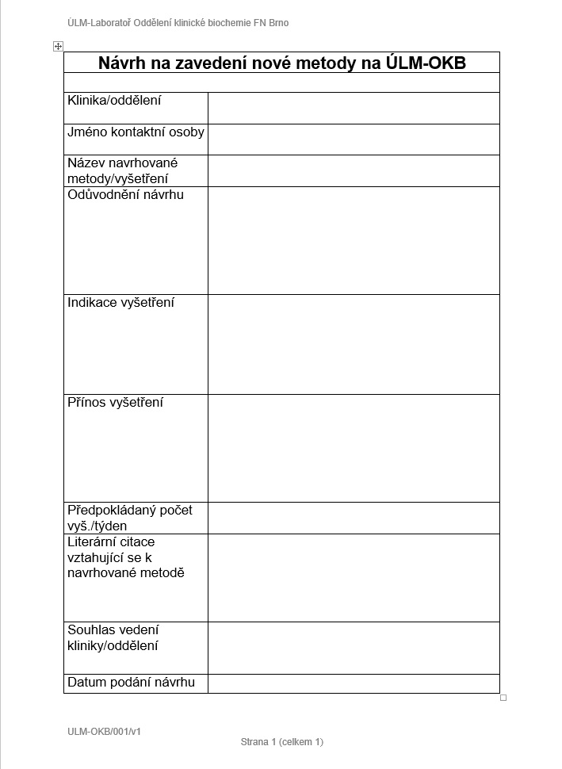
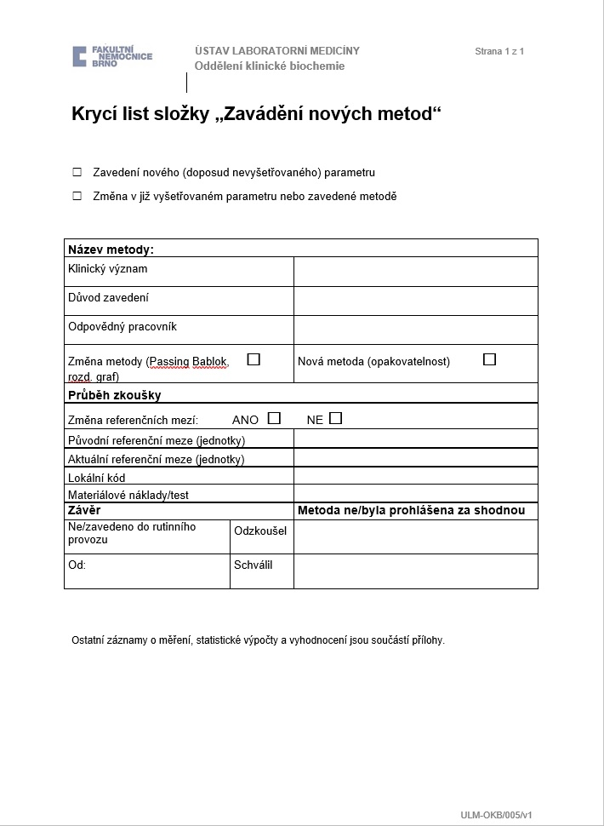

Slide 58
4.14 Hodnocení a audity
Měření, analýza a zlepšování - sledování a vyhodnocování indikátorů kvality a výkonnosti, periodické přezkoumávání
- spokojenost zákazníka – dotazník, připomínky pracovníků
- reklamace a stížnosti
- shoda s požadavky na produkt (IKK a EKK)
- časová odezva vyšetření TAT
- počty a trendy neshod
- hodnocení dodavatelů
- sledování výkonnosti přístrojů (náklady na opravy)
- neshody při příjmu, lékařské kontrole
- ukazatelé výkonnosti laboratoře (počty vyšetření, bodová
produkce)
- ekonomické ukazatelé (náklady a výnosy)
Vhodné sledovat a vyhodnocovat v kratších intervalech, slouží pro podklady k přezkoumání.

Slide 59
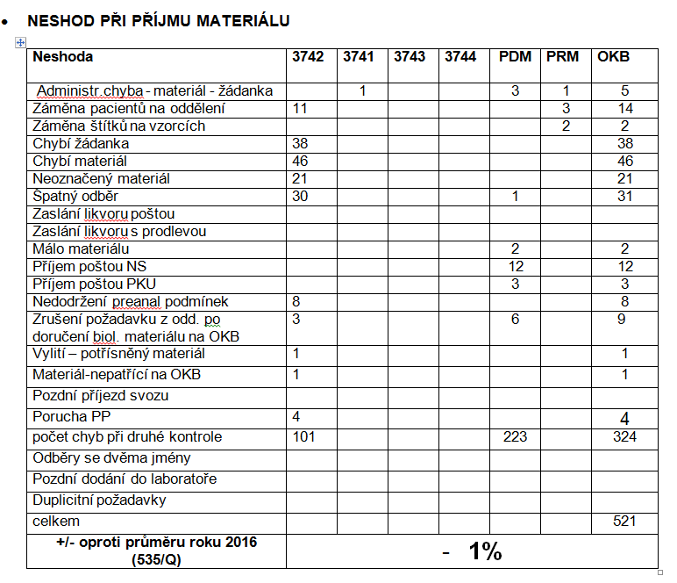

Slide 60
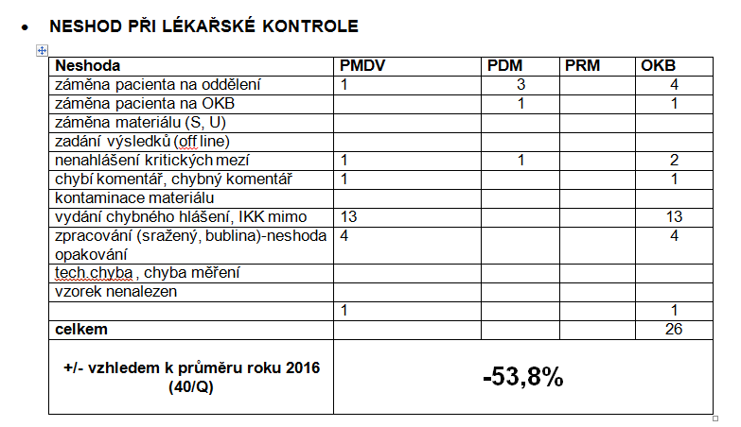

Slide 61
4.14 Hodnocení a audity
Interní audity - slouží ke zjištění zda zavedený systém je průběžně uplatňován a dodržován
- směrnice o auditech
- plán auditů
- provádění auditů
- záznam z auditů
- vypořádání neshod zjištěných při interních auditech
- školení interních auditorů

Slide 62
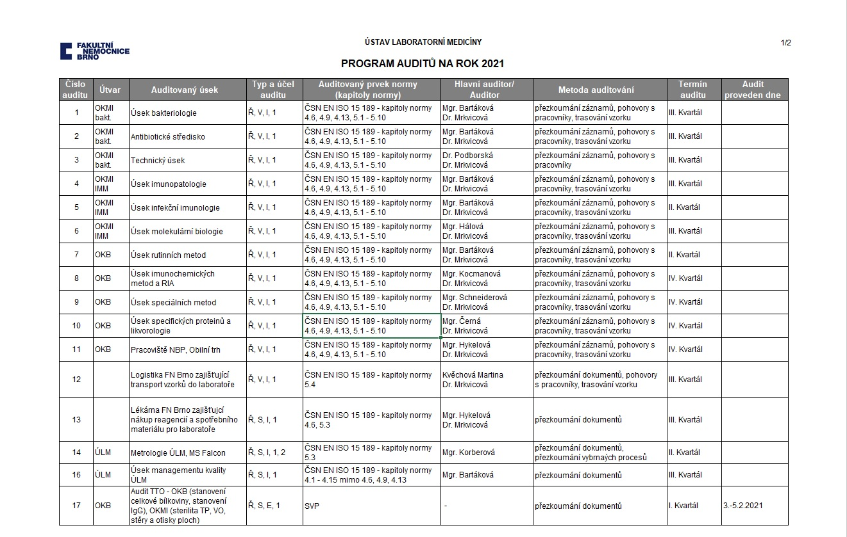
Plán interních auditů

Slide 63
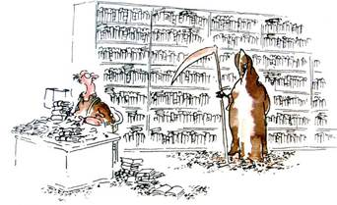
Interní audit - zápis
VÝSLEDEK AUDITU - Zjištění vyplňuje auditor
Odkaz na nesplněný postup stanovený ve směrnicích, nebo v pracovních postupech
Určení příčin neshody: vyplňuje vedoucí úseku
OPATŘENÍ K NÁPRAVĚ - vyplňuje vedoucí úseku, na kterém se neshoda vyskytla
Určení a uplatnění potřebného nápravného opatření (včetně termínu a odpovědné osoby):
Přezkoumání provedeného opatření k nápravě - vyplňuje auditor
Obr.č. 1 – zdroj: https://generi-training.cz/events/interni-auditor-
laboratore-doskoleni-dle-iso-iec-170252018-praha-kat-c-9934_1/

Slide 64
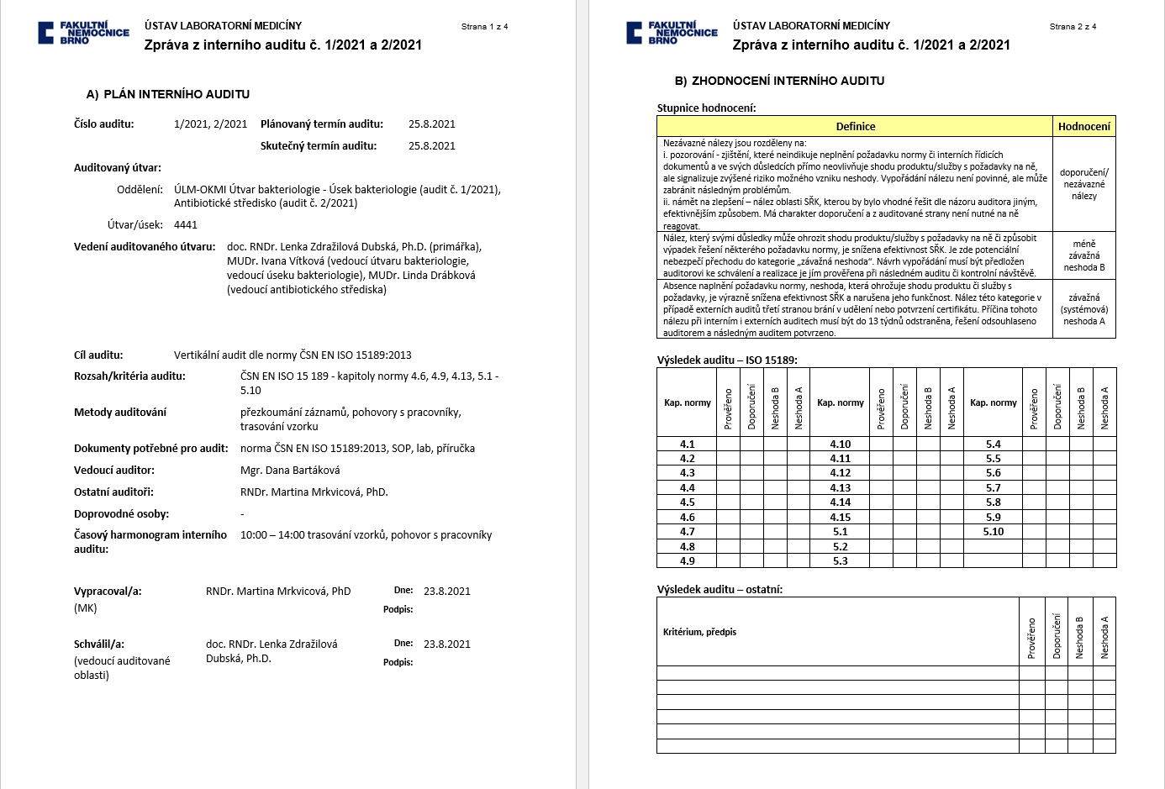

Slide 65
4.14 Indikátory kvality
Laboratoř si musí určit indikátory kvality
Sledovat a vyhodnocovat v kritických bodech procesu
  Např. doba odezvy, spotřeba reagencií, neúspěch v EHK, sledování IKK, počet nepřijatých vzorků, přístrojové chyby…

Slide 66
Stanovení glukózy v séru pacientky
Potrubní pošta – OUP: vloženo v 6,51 hod., odešlo v 6,54 hod., na OKB v 6,55 hod. (údaje z velínu)
Laboratoř OKB:
centrifugace ihned
během centrifugace načtení vzorku v 6:57:26 hod.
pipetování vzorku v analyzátoru 7:02:35 hod.
první výsledek glukózy v 7:13:46 hod. (hodnota 51,4 mmol/l, mimo rozsah měření , nutné ředění) )
opakování analýzy po ředění v 7:13:47 hod.
výsledek opakovaného měření v 7:24:59 (hodnota 53,3 mmol/l)
hlášeno v 7,17 hod. –všechny výsledky kromě glukózy
v 7,25 hod. hlášena glukóza na oddělení
laboratorní TAT = 28 min
Pacientka přivezena na OUP
v 6:25 jako porucha vědomí,
dle ZZS hyperglykémie > 40 mmo/l
Vzorky odeslány do laboratoře
v režimu vitální indikace asi v 6,30 h.,výsledek stanovení až 7,20 hod.

Slide 67
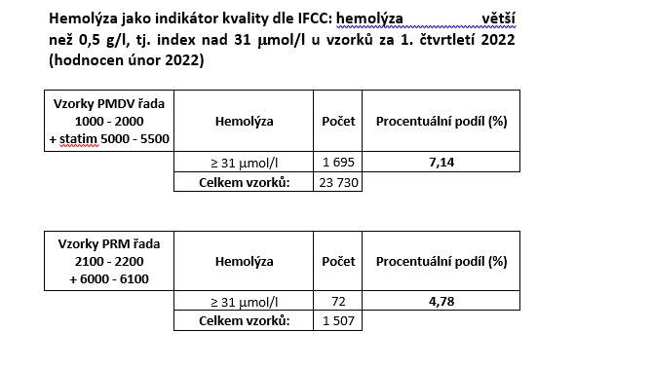

Slide 68
Úspěšnost (%) EHK za rok 2019- pracoviště
2019 | Počet analytů (počet chyb) / úspěšnost (%)
Pracoviště | I.Q. | II.Q. | III.Q. | IV.Q. | Celkem pracoviště
PMDV | 148 (2) / 98,6 | 238 (3) / 98,7 | 146 (2) / 98,6 | 269 (3) / 98,9 | 801 (10) / 98,8
PDM | 55 (1) / 98,2 | 73 (2) / 97,3 | 61 (4) / 93,4 | 72 (0) / 100 | 261 (7) / 97,3
PRM | 31 (0) / 100 | 32 (1) / 96,9 | 34 (0) / 100 | 39 (0) / 100 | 136 (1) / 99,3
Celkem kvartál | 234 (3) / 98,7 | 343 (6) / 98,3 | 241 (6) / 97,5 | 380 (3) / 99,2 | 1198 (18) / 98,5

Slide 69
4.15 Přezkoumání systému managementu
Přezkoumání SMK vedením – vedení musí provádět v pravidelných intervalech
Vstupy
- výsledky auditů (interní i externí)
- výsledky EHK (shoda produktu)
- preventivní a nápravná opatření
- výsledky z analýz a měření
- plnění usnesení z minulého přezkoumání
- změny, které by mohly ovlivnit SMK (nové analyzátory, větší změna sortimentu vyšetření
- doporučení pro zlepšení
Výstupy
- rozhodnutí a opatření k zlepšování SMK a procesů, zlepšení produktů, potřebám zdrojů

Slide 70
Komunikace - příklad
zaveden systém pravidelných porad se zápisem - porada vedení, operativní porady na pracovištích, provozní porady zaměstnanců pracovišť, porada úsekových laborantek, rada kvality. Zápisy z porad jsou distribuovány elekt. cestou a zveřejněny na nástěnce
nejnovější důležité informace z provozu jsou zveřejňovány na aktuálních nástěnkách umístěných na všech úsecích.
o odborných informacích a novinkách získaných na externích školeních informuje pracovník vyslaný na školení ostatní zaměstnance na interních školeních laboratoře
pro uživatelé laboratorních služeb je k dispozici Laboratorní příručka na webu, kde jsou popsány náležitosti pro postupy v požadování služeb laboratoře

Slide 71
KAPITOLA 5 TECHNICKÉ POŽADAVKY
5.1 Pracovníci
Kvalifikace pracovníků – minimální požadavky
Pracovní náplň
Školení + plán vzdělávání
Posuzování odborné způsobilosti
Přezkoumání výkonnosti

Slide 72
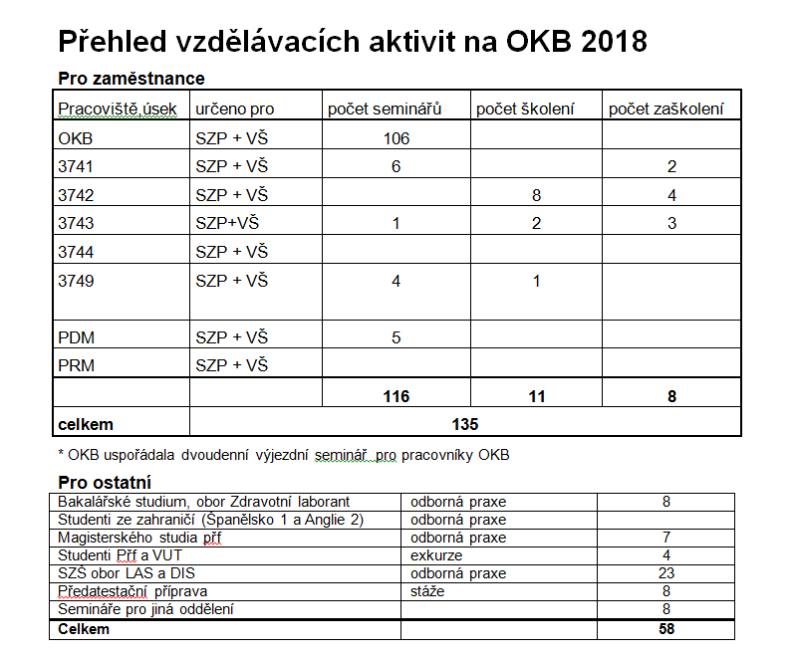

Slide 73
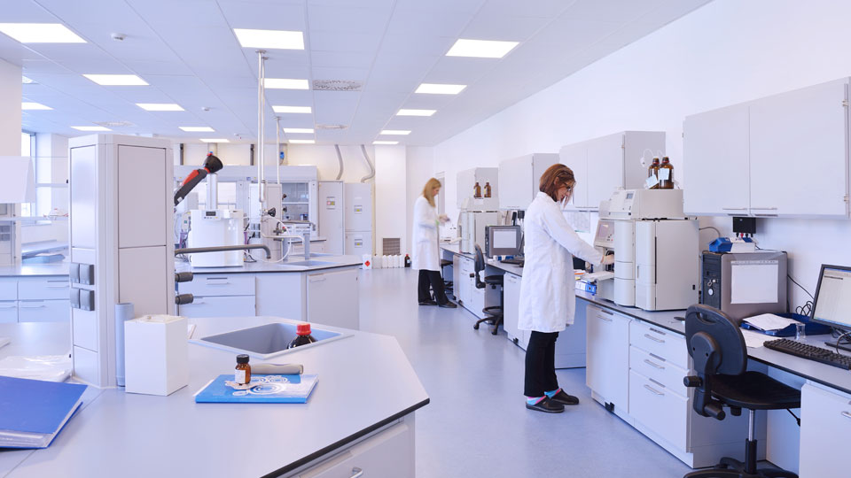
5.2 Prostory a podmínky prostředí
Řízení vstupu do prostoru laboratoří
Odpovídající skladovací prostory
Prostory pro pracovníky
Zařízení pro odběr vzorku pacientů
Tiché a nerušené pracovní prostředí duševní pohoda, lidský faktor = největší riziko
https://www.tetratech.com/en/markets/high-performance-buildings/insights/innovation/the-future-of-laboratory-design

Slide 74
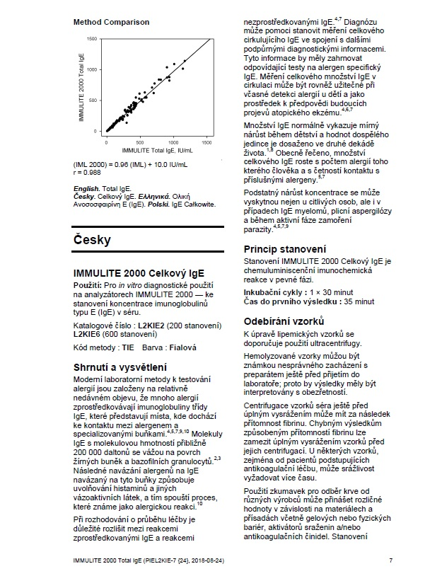
5.3 Laboratorní zařízení, reagencie a spotřební materiály
Ke všemu musí existovat evidence
Kalibrace zařízení, metrologická návaznost
Údržba, servis, opravy
Karta měřidla: identifikace zařízení, výrobce, stav
Provozní deník
Reagencie: příbalový leták, identifikace, šarže, uvolnění do provozu, postup pro objednání, příjem, skladování

Slide 75
Záznamy o zařízeních jsou vedeny v provozních denících u každého měřidla nebo přístroje (zařízení). Na titulní straně každého provozního deníku je identifikace měřidla, přístroje nebo zařízení obsahující tyto údaje:
název měřidla, přístroje (zařízení), typ,výrobce, výrobní číslo, rok výroby,inventární číslo
datum uvedení do provozu ( datum přijetí je na dodacím listu)
typ provozu (nepřetržitý...), kontakt na výrobce, dodavatele (servis)
Dále obsahuje:
seznam zaškolených pracovníků nebo odkaz na uložení
záznamy o provedení údržby, kontrole funkcí
záznamy o poruchách a jejich odstranění
záznamy o provedení odborného servisu
údaje o jakémkoliv přemístění
U každého záznamu se uvede datum, kdy byla činnost provedena, popis úkonu, podpis pracovníka, který úkon provedl. Záznamy do provozního deníku provádí obsluha přístroje, případně servisní technik.

Slide 76
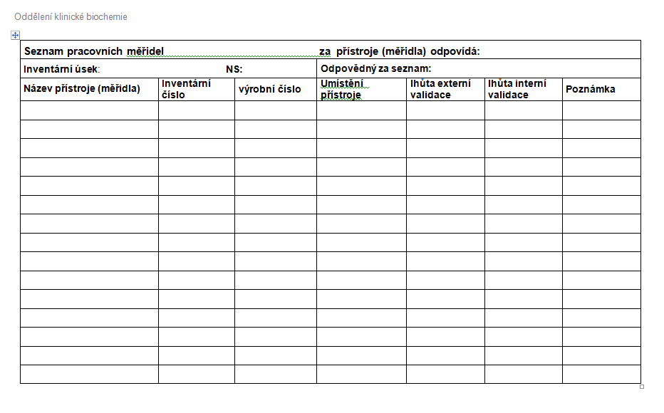

Slide 77
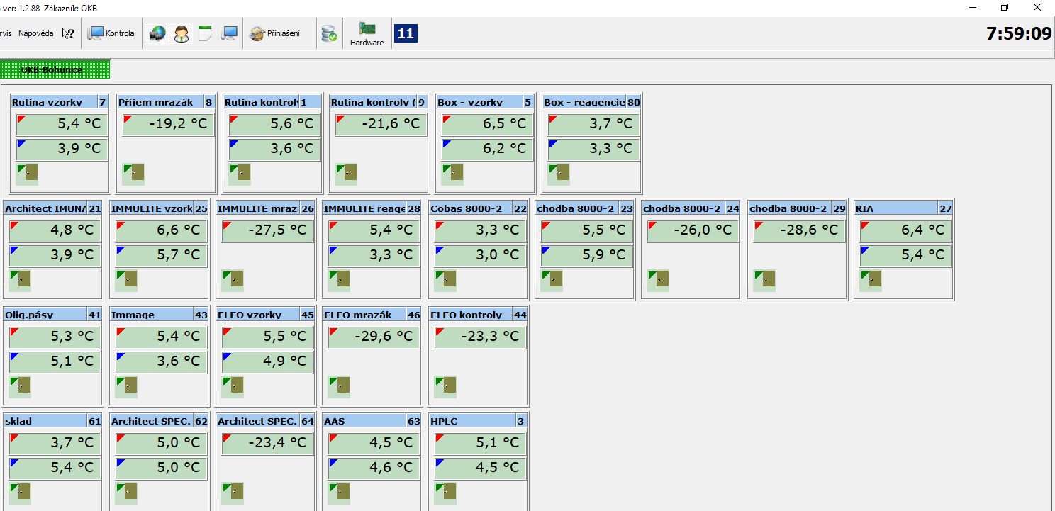

Slide 78
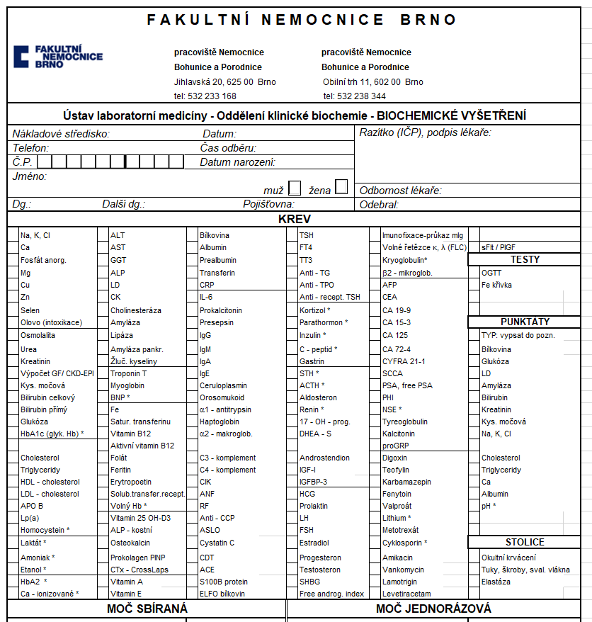
5.4 Procesy před laboratorním vyšetřením
Preanalytická fáze
Laboratorní příručka
Informace v žádance
Odběr a zacházení se vzorky
Pokyny pro STATIM

Slide 79
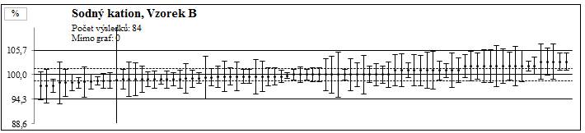
5.5 Procesy laboratorních vyšetření
Výběr, verifikace a validace postupů laboratorních vyšetření
  Validace: používané mimo rámec zamýšleného rozsahu
  Verifikace: ověření vhodnosti validované metody před zahájením rutinní činnosti
Referenční intervaly
Nejistota měření – rozsah hodnot, ve kterém mohou ležet skutečné hodnoty
SOP

Slide 80
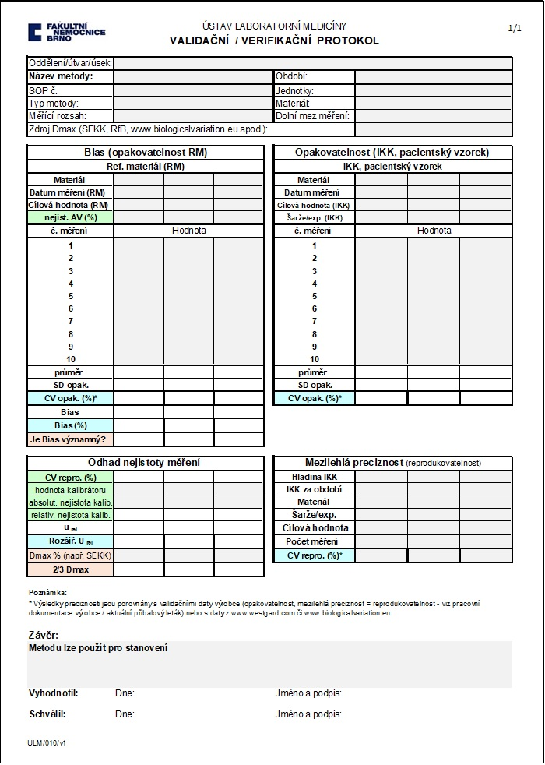

Slide 81
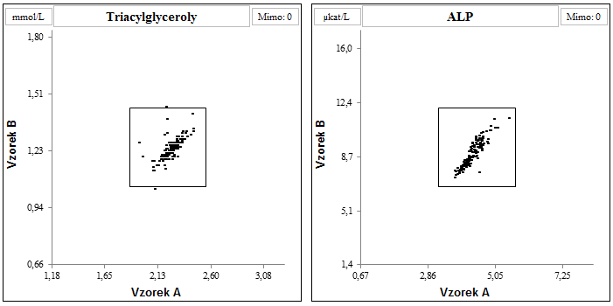
5.6 Zajištění kvality výsledků laboratorních vyšetření
Interní kontrola kvality
Externí kontrola kvality – mezilaboratorní porovnávání
  Účast je povinná

Slide 82

5.7 Procesy po laboratorním vyšetření
Přezkoumání výsledků
Skladování, uchování a likvidace vzorků
https://www.happyend.cz/box-s-vikem-s-uchopem-na-sber-biologickeho-odpadu-30-l

Slide 83
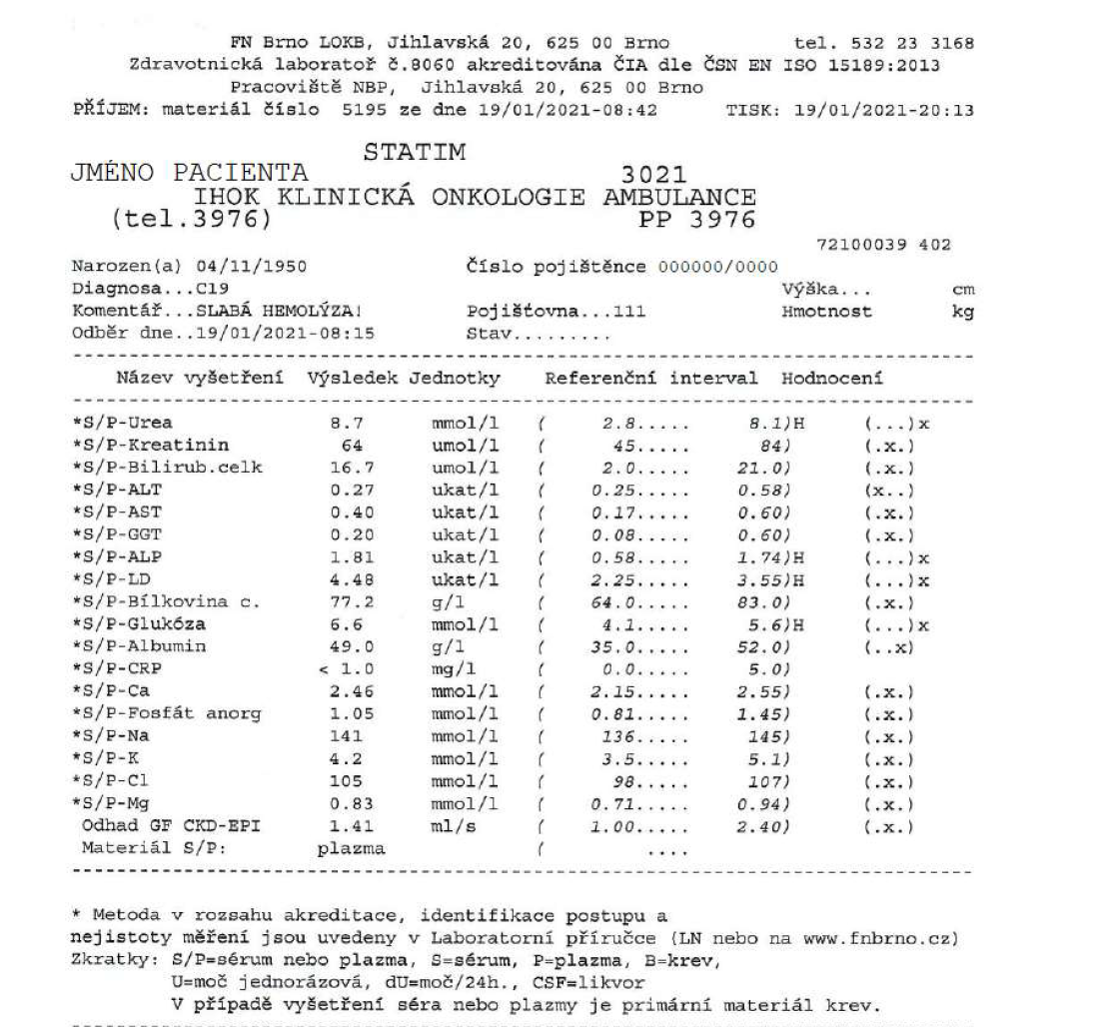
5.8 Sdělování výsledků
Formát zprávy
Pravidla pro přepis výsledků a zpoždění laboratorního vyšetření
Interpretace a komentáře

Slide 84
5.9 Uvolňování výsledků
Datum a čas uvolnění
Telefonické sdělování
Uvolňovat výsledky může pouze atestovaný člověk
Přepracované zprávy – musí existovat nová i původní verze

Slide 85
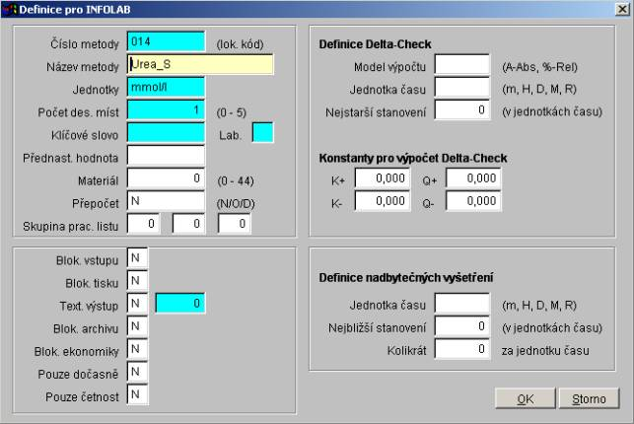
5.10 Řízení informací v laboratoři
LIS
Zavázání k mlčenlivosti
Určené odpovědnosti a pravomoci pracovníků používajících LIS
Dokumentovaný postup při selhání informačních systémů
http://ciselniky.dasta.mzcr.cz/CD/hypertext/WWAAY.htm

Slide 86
Přínos x nevýhody
Přínos
- řád a pořádek
- jasně stanovené odpovědnosti a
pravomoci pro všechny činnosti a osoby
Nevýhody
- udržování aktuálnosti dokumentace je
náročné
- finanční nároky značné

